Slide 1
RETARD PUBERTAIRE chez la fille
ET AMENORRHEES

Slide 2
RETARD PUBERTAIRE
Absence de signes pubertaires après 14 ans
Antécédents médicaux, chir, ttt, antécédents familiaux
Croissance staturo-pondérale
TCA, douleurs pelviennes, galactorrhée, céphalées, troubles visuels, activité physique
Selon interrogatoire et examen : AO, FSH, LH, E2, écho pelvienne, caryotype, IRM hypophysaire
Le plus souvent retard simple (30%), hypogonadisme hypogonadotrope permanent (20%), fonctionnel (20%), insuffisance ovarienne 25%

Slide 3
ETIOLOGIES (1)
Hypothalamohypophysaire : FSH, LH, E2 bas
  Tumeurs et processus infiltratifs : macroadénomes et craniopharyngiomes (retard staturopondéral associé), sarcoïdose, histiocytose, RT
  Congénital (impubérisme ou aménorrhée primaire) : Sd de Kallman (anosmie)…
  Fonctionnel : TCA, exercice physique intense, maladie chronique (diagnostic d’élimination)
  Retard simple

Slide 4
ETIOLOGIES (2)
Origine périphérique : E2 bas, FSH et LH augmentés
  Syndrome de Turner : 30% puberté spontanée
  CT, RT
  Auto-immunité
  Insuffisance ovarienne précoce génétique
  Mutations des gènes des enzymes de la stéroïdogénèse

Slide 5
AMENORRHEE PRIMAIRE
Aménorrhée primaire
puberté
impubérisme
Caryotype
FSH, E2
Examen clinique
Échographie pelvienne
Anomalie des OG
Syndrome de Rokitansky
Imperforation hyménéale
FSH haut
E2 indosable
FSH bas
E2 indosable
Cf aménorrhée II
Turner
IOP
IRM HP
Sd d’insensibilité
aux androgènes
Retard simple
hGhG congénital
Tumeur HTHP

Slide 6
AMENORRHEE PRIMAIRE SANS RETARD
Absence de règles après 16 ans
Recherche CS II, galactorrhée, hyperandrogénie
Si développement pubertaire normal, éliminer :
  Agénésie utérine
  Sd de Rokitansky : agénésie vaginale et malformations utérines
  Imperforation hyménéale
  Insensibilité complète aux androgènes (forme complète : fille, absence de pilosité, absence d’OGI féminins, T et LH hauts, E2 et FSH normaux, AMH haut)
Démarche identique à aménorrhée secondaire

Slide 7
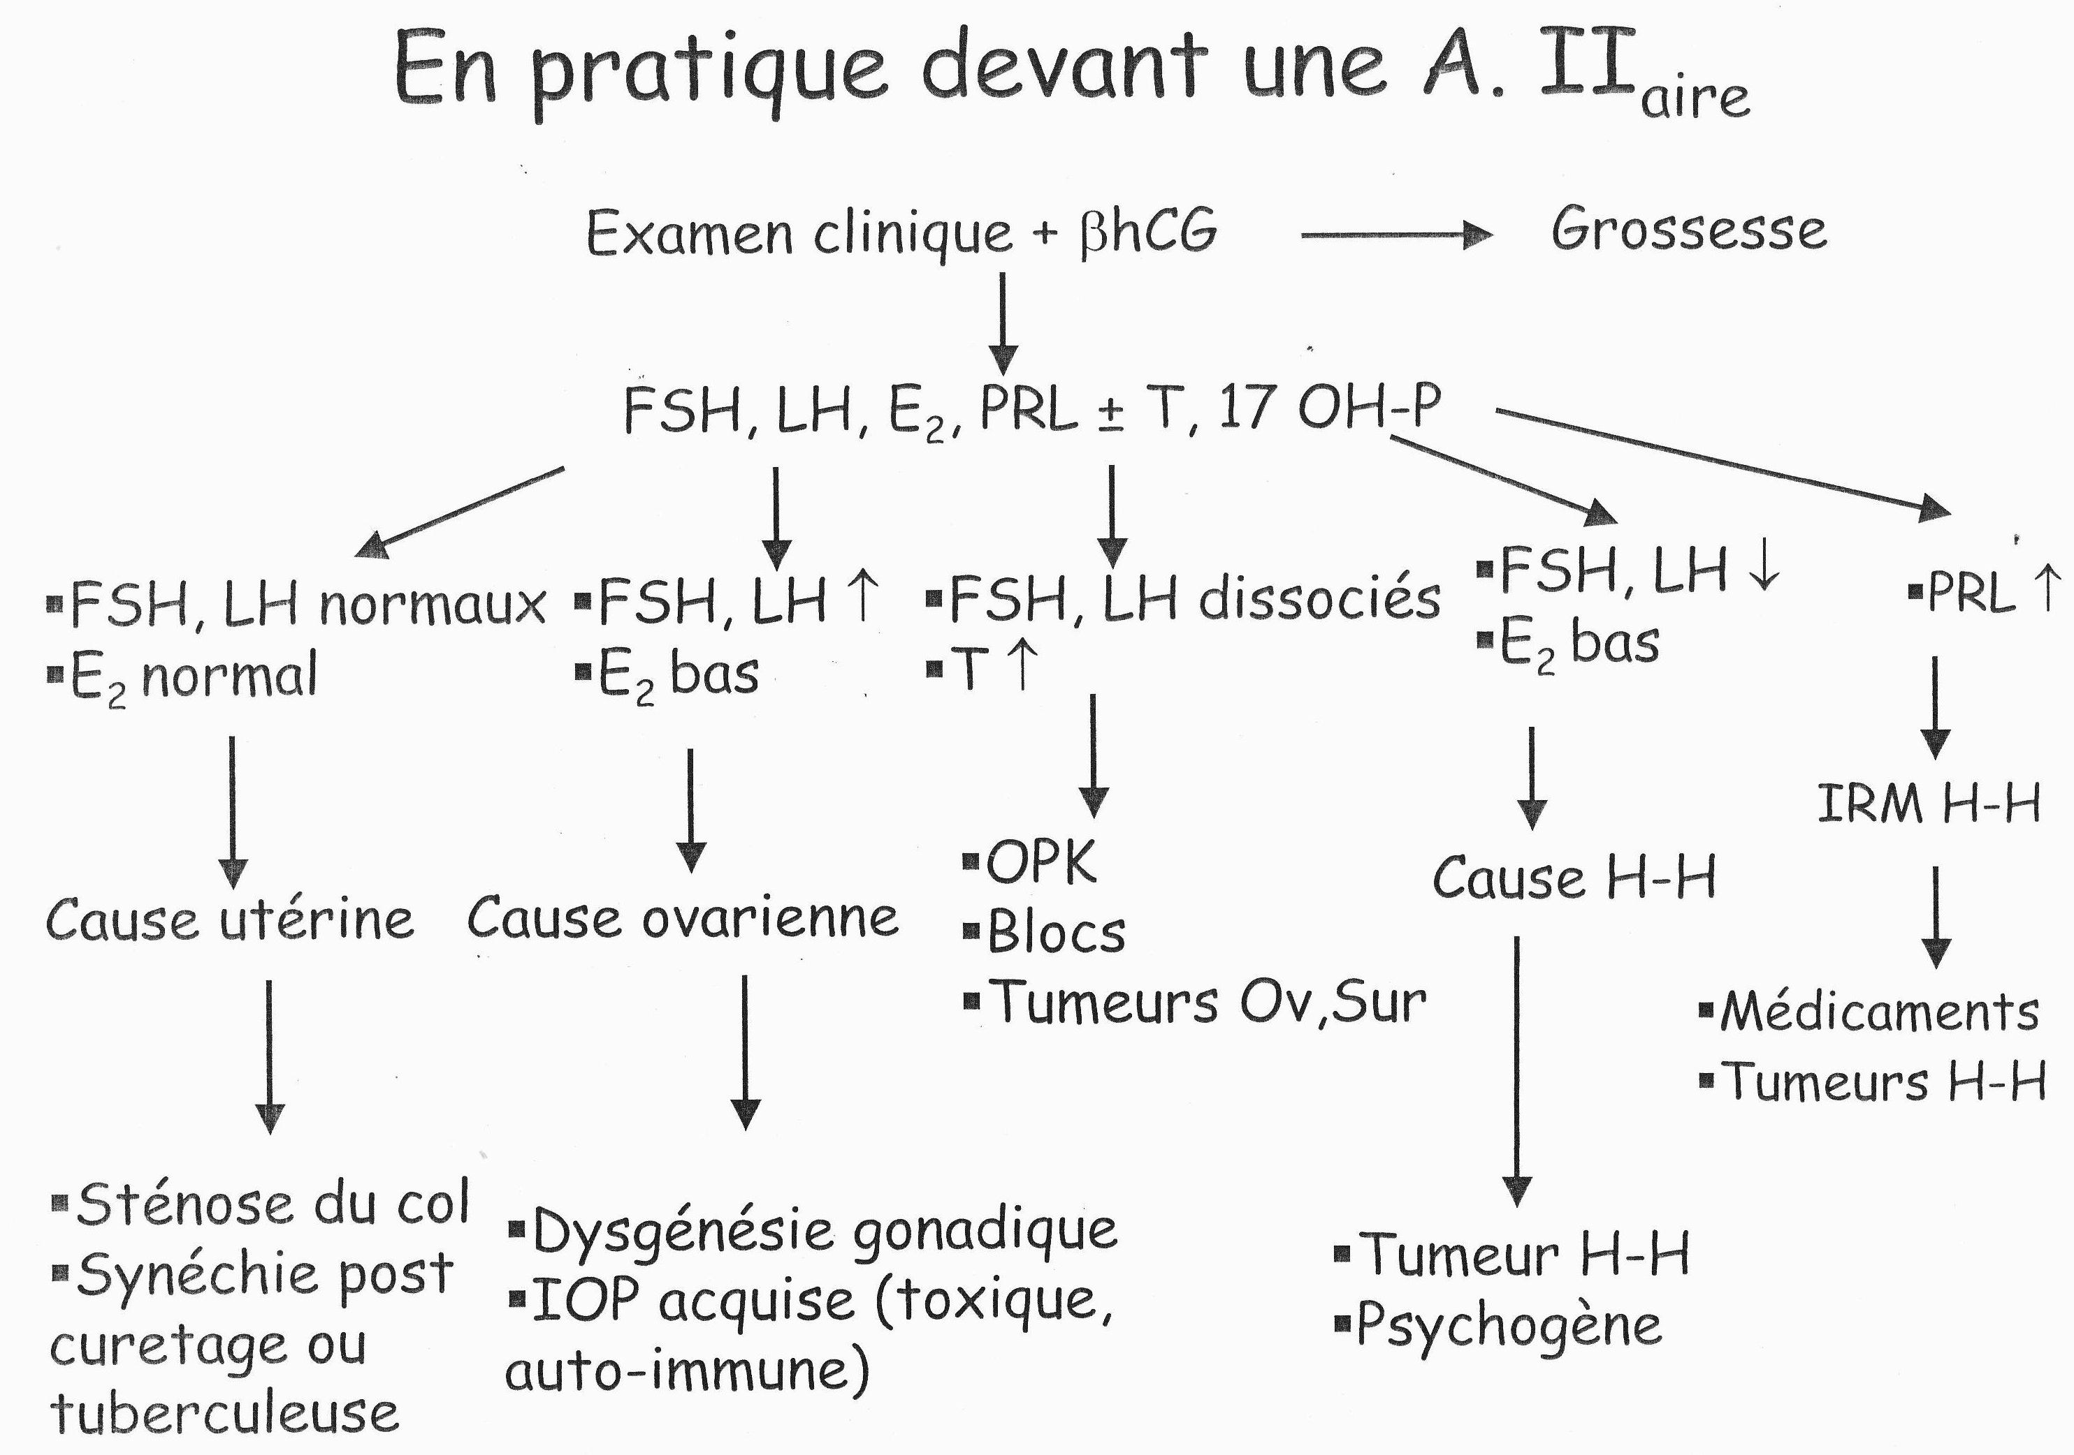
AMENORRHEE SECONDAIRE

Slide 8
AMENORRHEE SECONDAIRE
Interruption des règles après 3 mois
Eliminer grossesse, médicaments (antidopaminergiques (PRL), corticoïdes), RT, CT, traumatisme endo-utérin (IVG, curetage), douleurs pelviennes cycliques
Etat nutritionnel, poids apports caloriques (lipides)
Bouffées de chaleur, hyperandrogénie
Test aux progestatifs : 10 jours (positif si règles dans les 5j suivant arrêt) carence estrogénique

Slide 9
ETIOLOGIES
Atteintes centrales
  Organiques : macroadénomes, craniopharyngiome, processus infiltratifs HT
  Hyperprolactinémies : tumorale (microprolactinome) ou de déconnexion HTHP
  Fonctionnelles +++
Avec hyperandrogénie
  SOPK, HCS, tumeur ovarienne virilisante
IOP (bouffées de chaleur)
Origine utérine (infections, traumatismes)

